Slide 1
Литература. Формы работы
Борисова Светлана Ивановна, учитель русского языка и литературы МАОУ гимназия № 55 им.Е.Г.Вёрсткиной

Slide 2
видеома
Видеома – особый способ передачи информации, используемой для раскрытия внутренней сути явления с помощью графического знака или рисунка

Slide 3
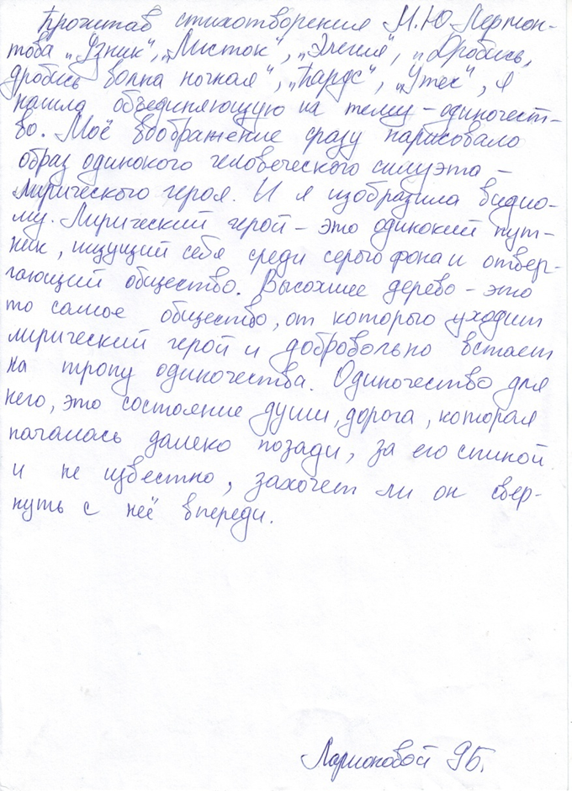

Slide 4
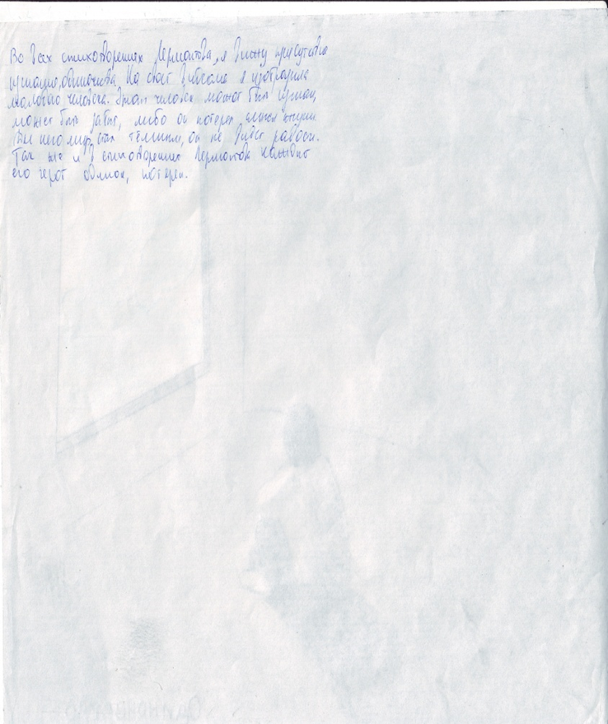

Slide 6
видеома
Видеома как способ получения и преобразования информации, заключенной в авторском тексте

Slide 7
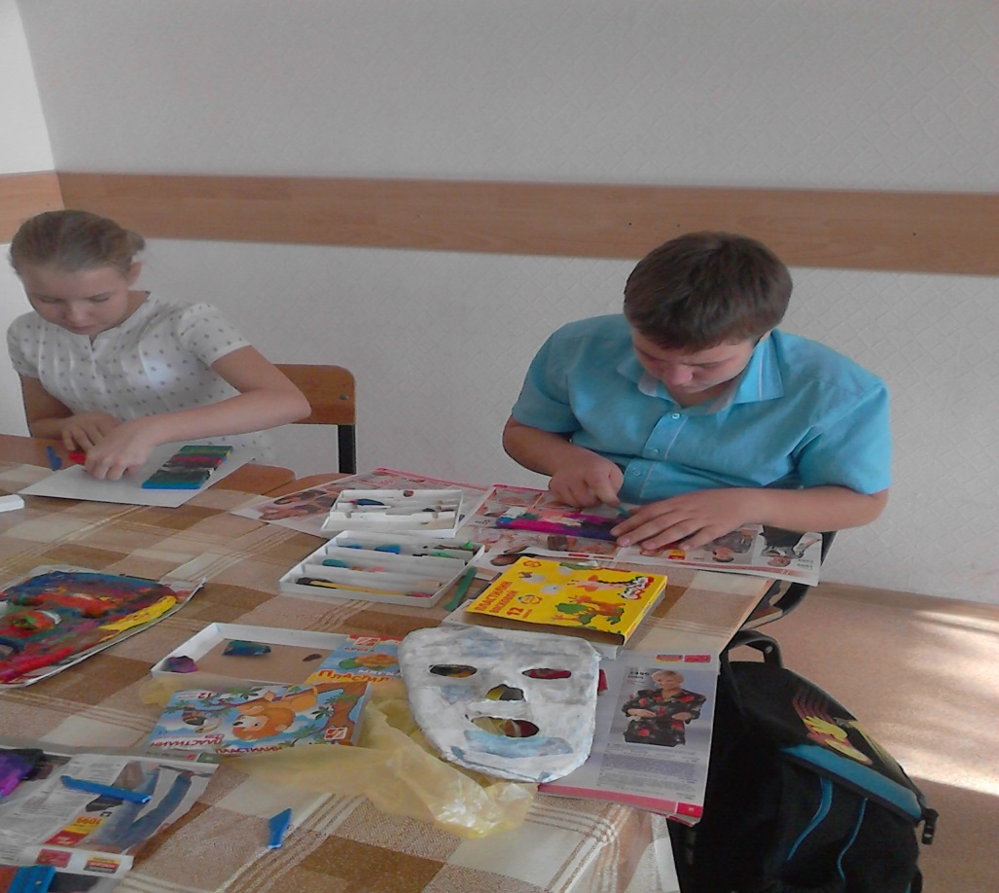
Театр на уроках

Slide 8
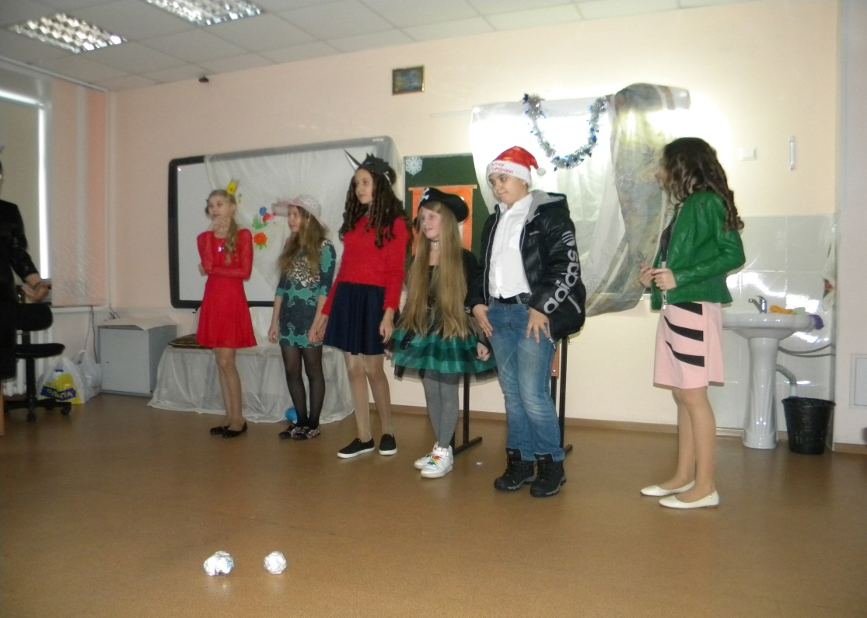
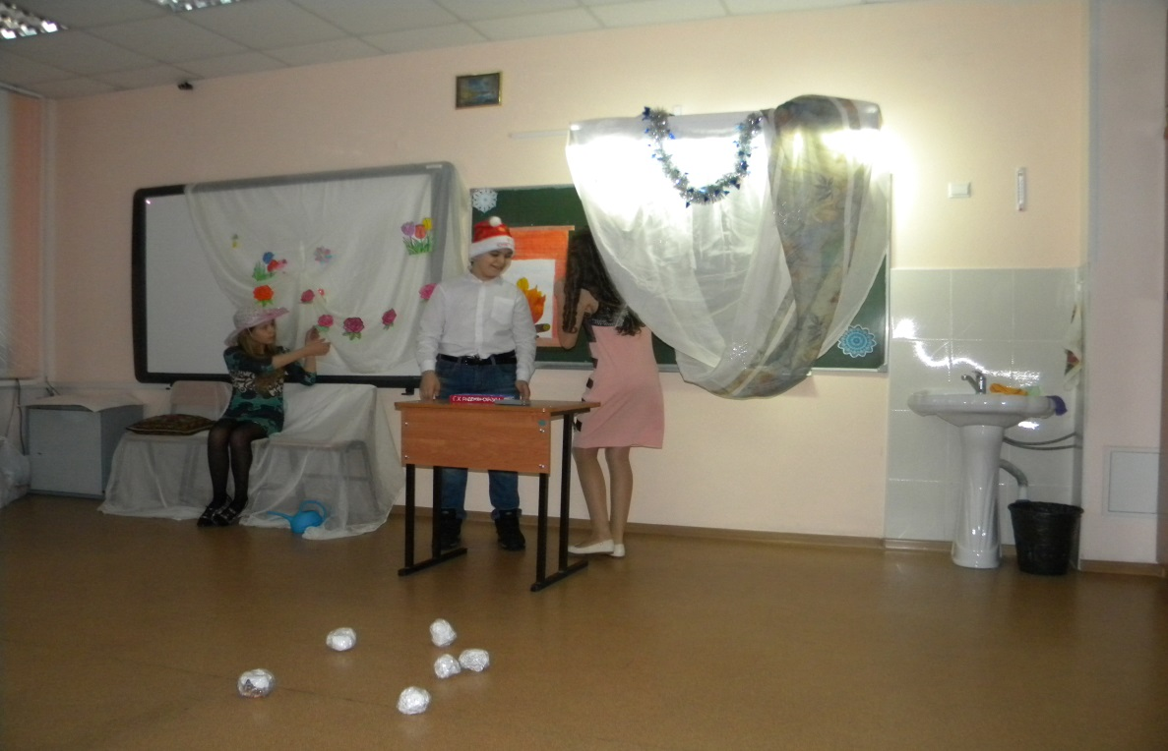
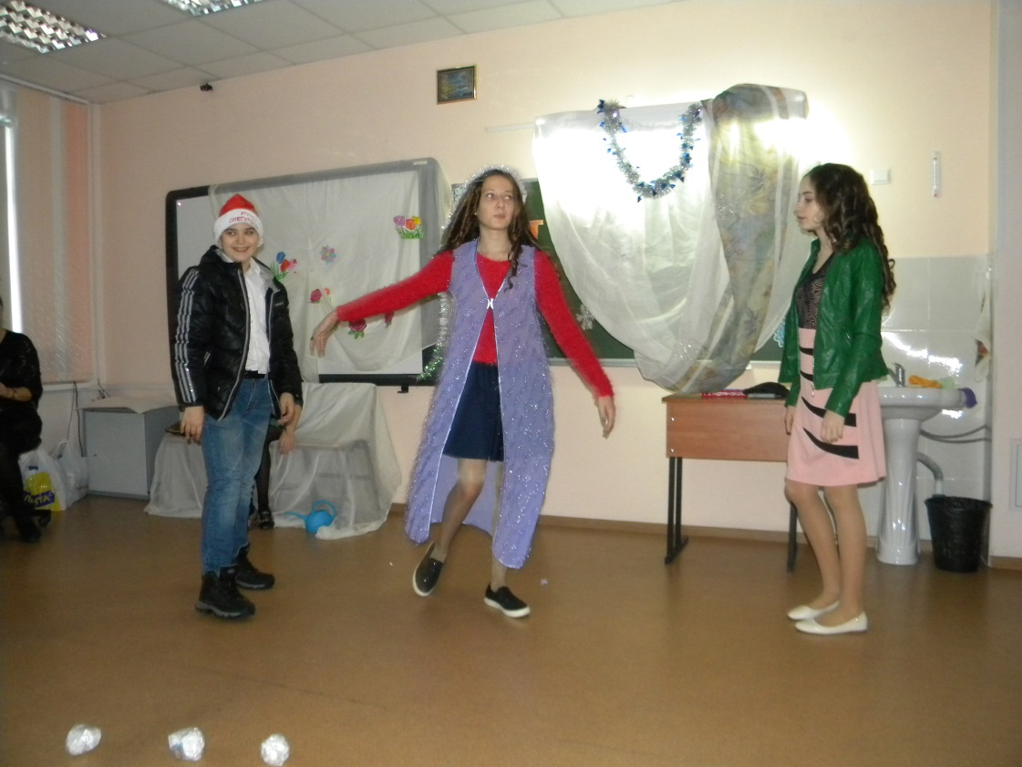
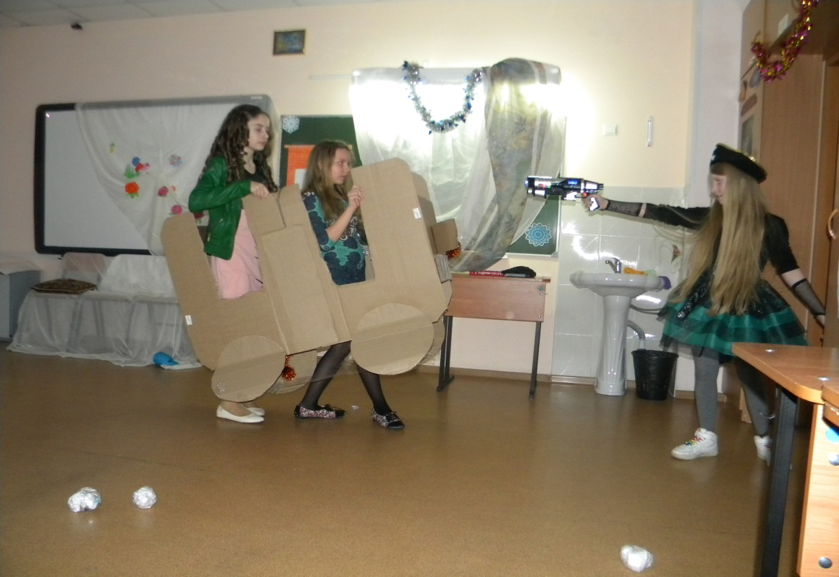

Slide 9
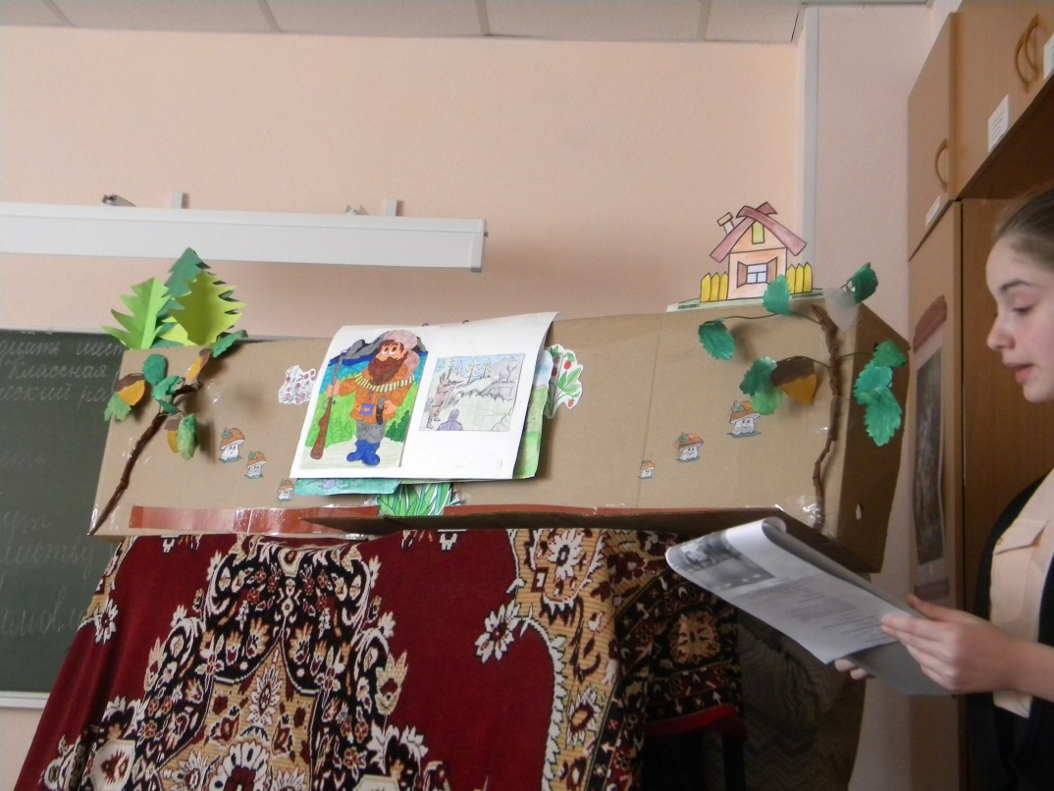
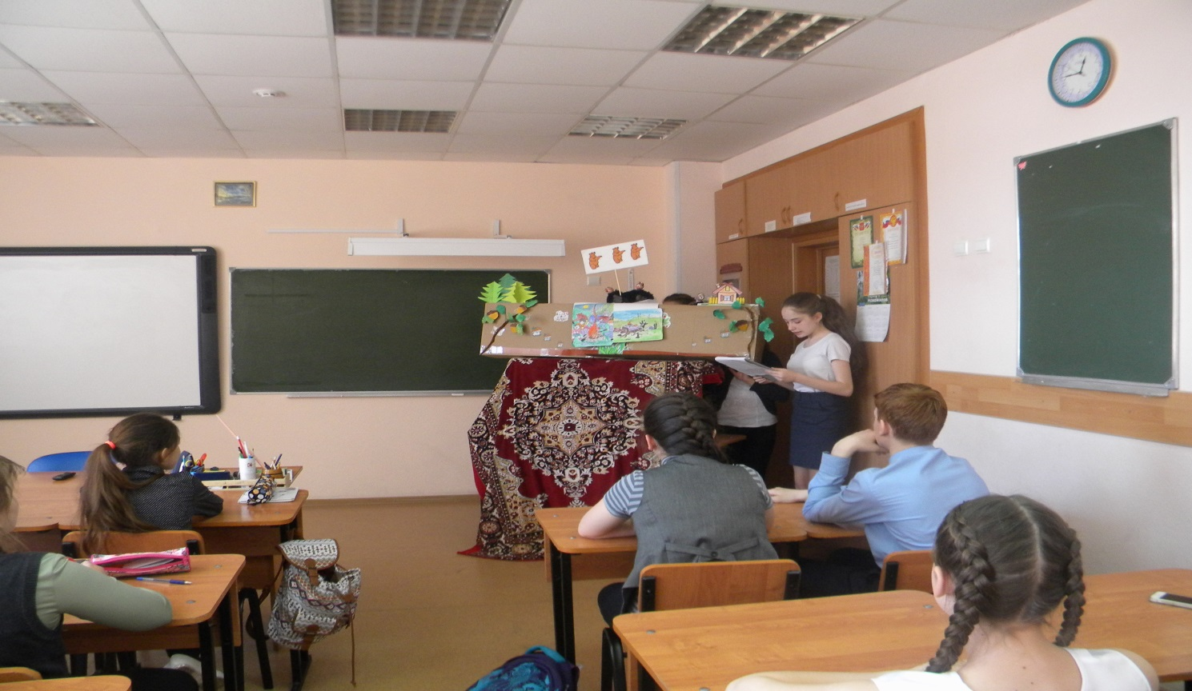

Slide 10
Фильм, фильм, фильм

Slide 11
Спасибо за внимание

